Slide 1
Projet 4
MOOC
Evelyne, Manu

Slide 2
Introduction

Slide 3
Introduction
Notre objectif est de comprendre comment les apprenants interagissent sur les forums et prédire les notes

Slide 4
Méthodologie

Slide 5
Déroulement du projet
Mooc
Chargement données dans mongo
web interface
Flask
Transfère donnée dans postgres
ML Models
Analyses

Slide 6
Distribution des tâches
Chargement des données mongo
Manu, Evelyne
Conception base de données postgres
Manu
Analyses
Manu, Evelyne
Modele prediction
Evelyne
Web conception
Manu
Web integration
Manu
Présentation
Manu, Evelyne
Versioning
Manu, Evelyne

Slide 7
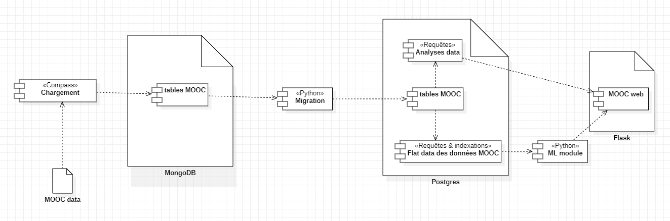
Diagramme de composants

Slide 8
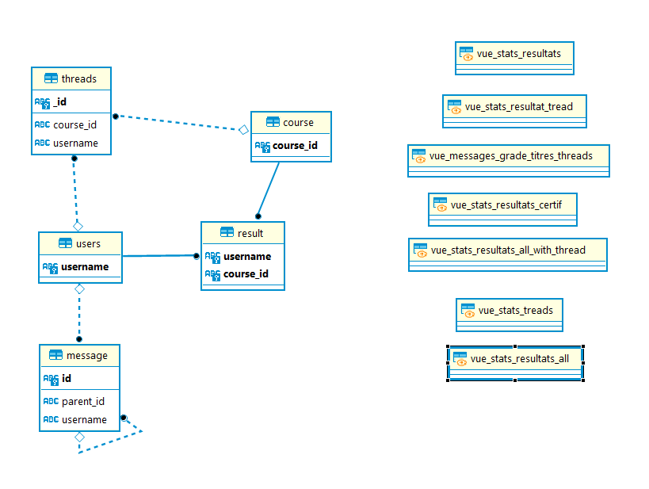
Schemat ER

Slide 9
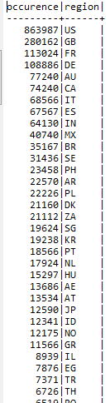
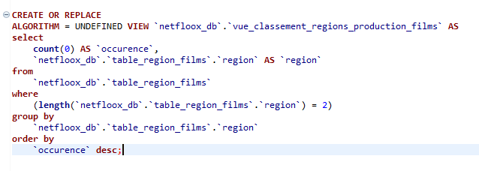
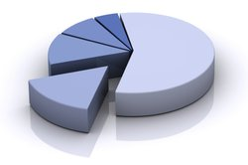
Tables analyse (vues)
Requete sur la vue

Slide 10
Analyse

Slide 11
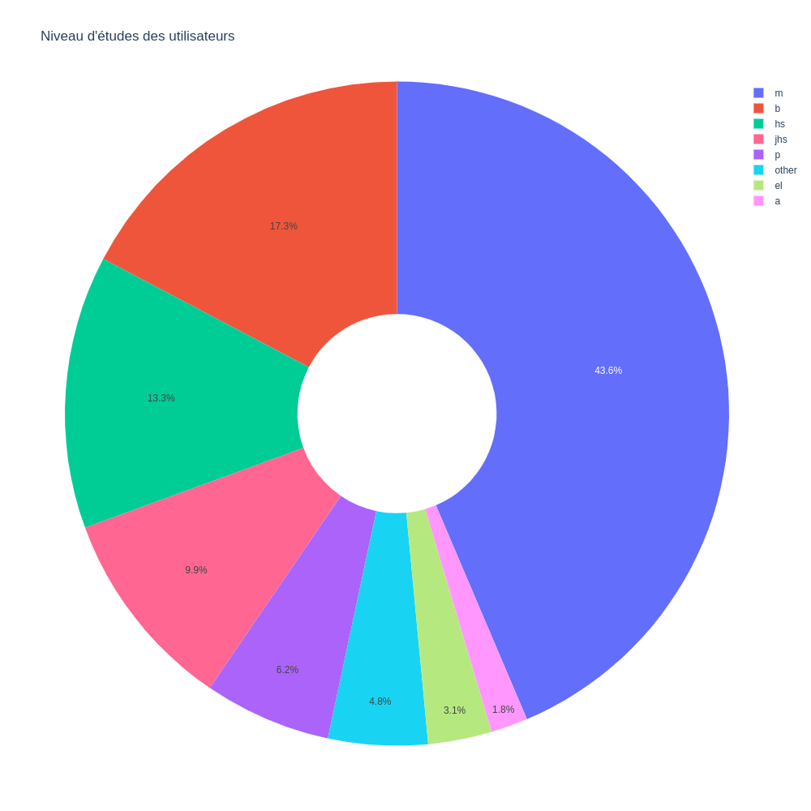
Niveau d'études des utilisateurs

Slide 12
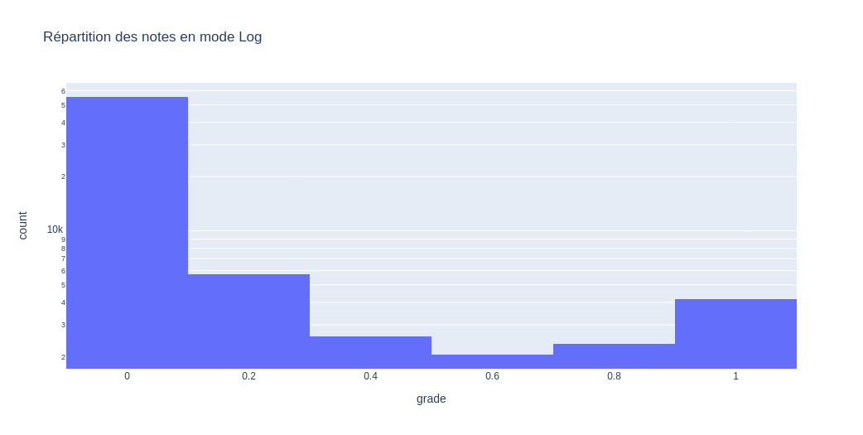
Répartition des notes en mode Log

Slide 13
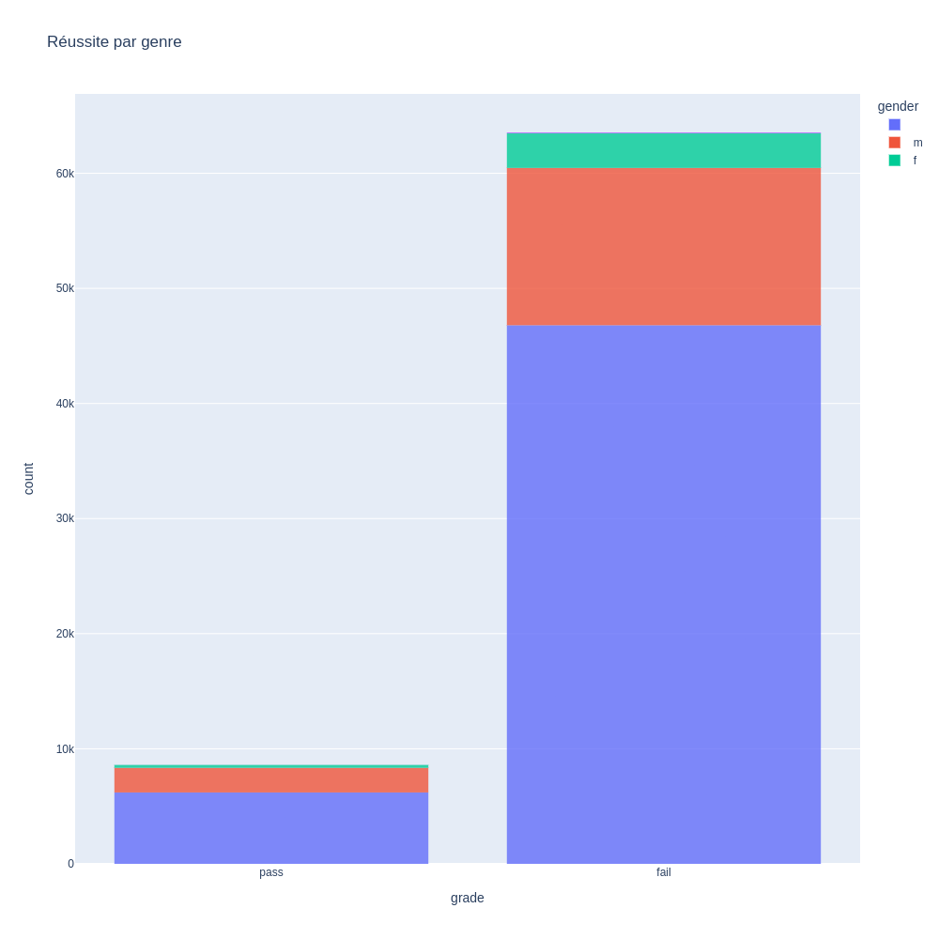
Réussite par genre

Slide 14
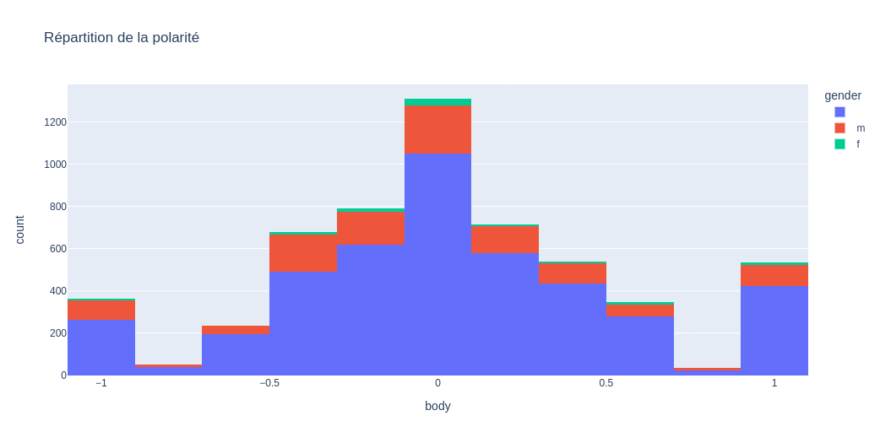
Répartition de la polarité par genre

Slide 15
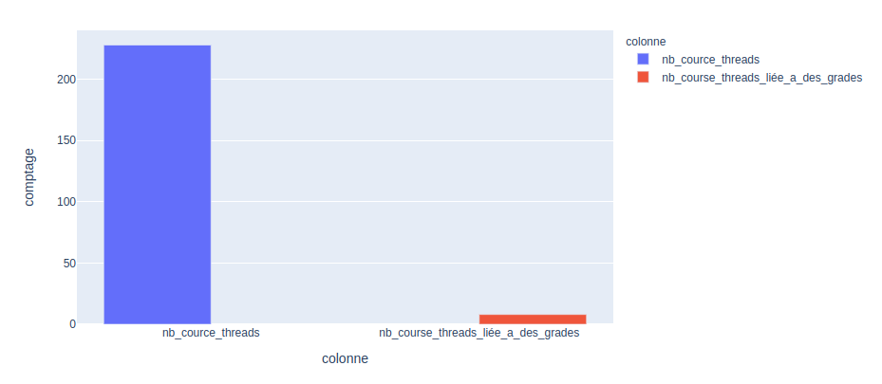
Nombre de threads par cours classés par la moyenne de messages par threads.

Slide 16
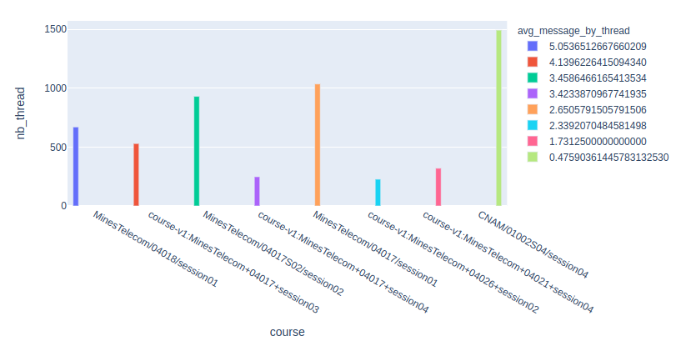
Nombre de threads par cours classés par la moyenne de messages par threads.

Slide 17
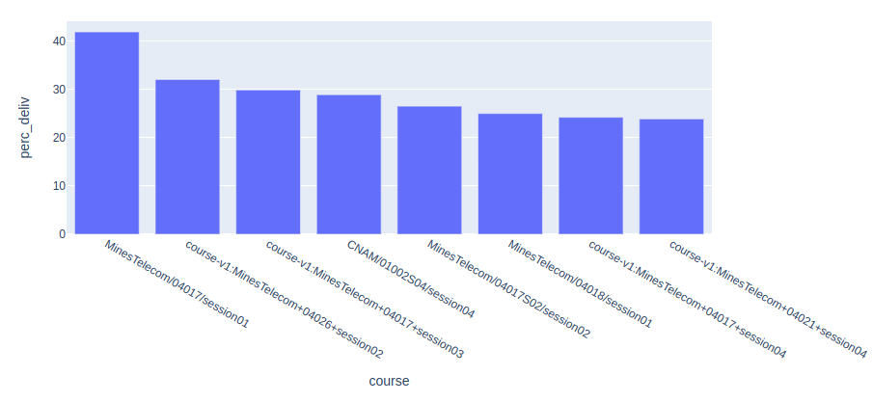
Pourcentage de réussite par cours.

Slide 18
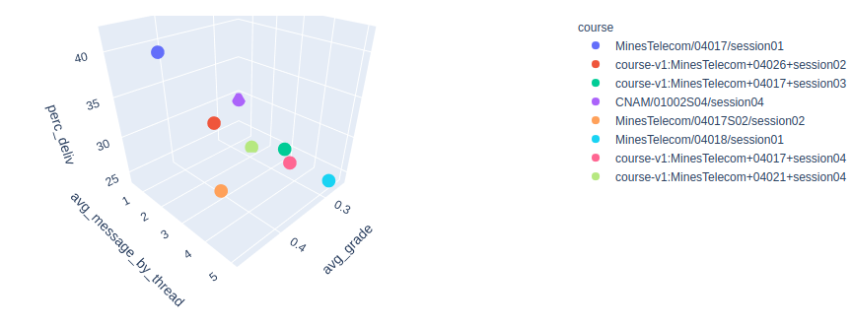
Moyenne thread et grade, délivrance de certification par cours.

Slide 19
ML

Slide 20
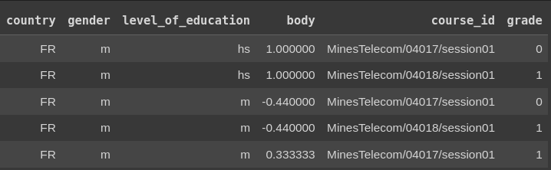
Classification 1

Slide 21
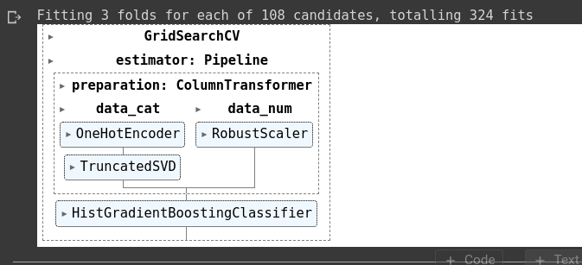
Pipeline

Slide 22
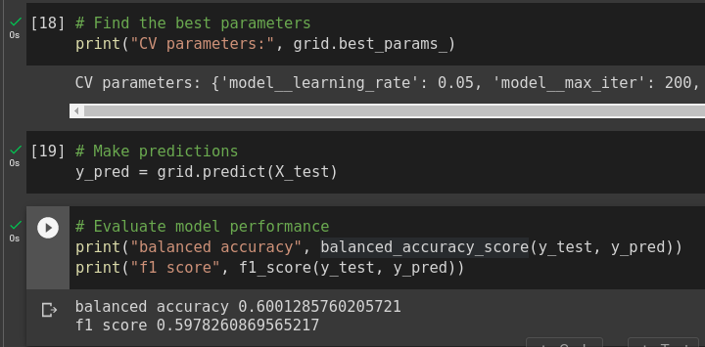
Performance 1

Slide 23
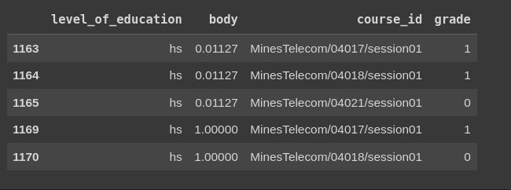
Classification 2

Slide 24
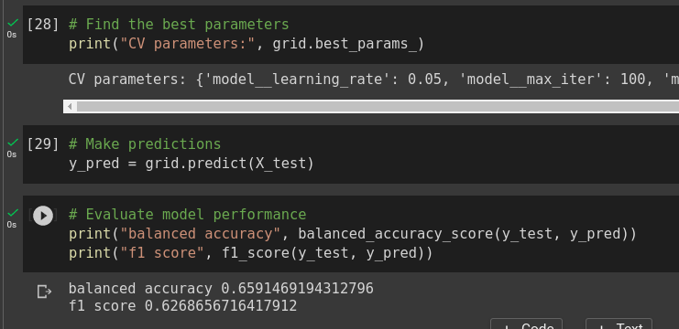
Performance 2

Slide 25
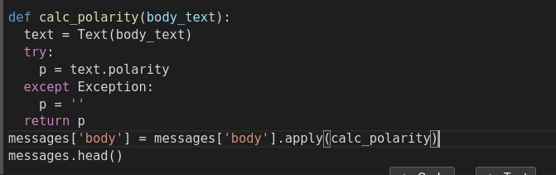
Test :-)

Slide 26
Difficultés rencontrées

Slide 27
Difficultés rencontrées
Le temps nécessaire pour charger la base de données postgres distante était trop long, s'élevant à environ 60 heures, ce qui a conduit à son interruption. En revanche, le chargement de données sur la base postgres locale a pris environ 9 heures. Ensuite, la base de données a été sauvegardée et transférée vers la base distante.
La base de données a été hébergée sur différents serveurs à plusieurs reprises.
La découverte tardive d'un transfert de données de qualité médiocre a eu un impact négatif sur la qualité des analyses et des modèles qui pourraient être générés.
Comprendre le système de requêtage Compass peut être difficile car son utilisation n'est pas très pratique. De plus, il peut être compliqué d'avoir une vue d'ensemble de la structure des données avec cet outil. Cependant, il est essentiel de comprendre cette structure de données car elle conditionne la configuration de la base de données Postgres.

Slide 28
Axes amélioration

Slide 29
Axes amélioration
Procéder au chargement d'un échantillon de données et commencer une analyse préliminaire.
Améliorer l’aspect graphique de l’interface web.
Tenir la planification.

Slide 30
Conclusion

Slide 31
Conclusion
Un projet difficile au sens large.
Un projet complet, de l’extraction de données Json au traitement ML.

Slide 32

Des questions ?

Slide 33
BIG DATA ICON PACK

Slide 34
Nature Icons

Slide 35
SEO & Marketing Icons

